Slide 1


Альдегидтер мен кетондар: алу жолдары және химиялық қасиеттері. Карбонилді қосылыстардағы электрофилді орталық бойынша жүретін реакциялар. Кето-енолды таутомерия. Альдольды-кротонды конденсация. Карбонилді қосылыстардағы нуклеофилді қосылу реакцияларының механизмі.
əл-Фараби атындағы Қазақ Ұлттық Университеті
Химия жəне химиялық технология факультеті
Дəріс 8
Дәріс оқыған: х.ғ.к., доцент м.а. Берғанаева Гүлзат Ерғазықызы

Slide 2
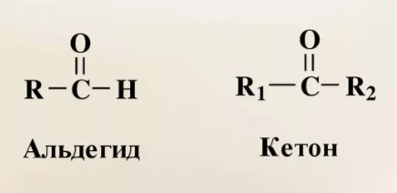
Альдегидтер және кетондар - карбонилды қосылыстар
Молекула күрамында карбонил н/е оксо топшасы (>С=О) бар көмірсутек туындыларын альдегидтер ж/е кетондар деп атайды. Оларды карбонилді немесе оксоқосылыстар деп те атайды.
Егер карбонил топшасының бір валенттілігі сутек атомымен, ал екінші валенттілігі радикалмен байланысса, онда бұл қосылыстарды альдегидтер деп атайды.
Егер карбонил топшасьшың екі валенттілігі де радикалдармен байланысса, онда бүл қосылыстарды кетондар деп атайды.

Slide 3
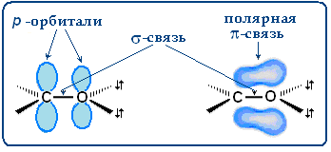
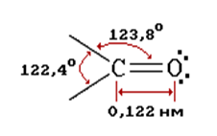
Карбонилді топтың электронды құрылысы
Альдегидтер мен кетондардың қасиеттері карбонил тобының құрылымымен анықталады. Карбонил тобындағы көміртек және оттегі атомдары sp²-гибридтелген күйде болады.

Slide 4
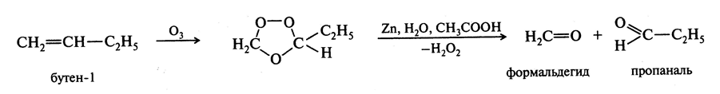
АЛУ ЖОЛДАРЫ Карбонил тобын құрудың жалпы жолдары
Алкендерді тотықтыру арқылы
1.1 Озонолиз («Алкендер» тақырыбын қараңыз)
Алкендер, тіпті төмен температурада, озонмен оңай тотығады, нәтижесінде π- ж/е σ-байланыстар үзіледі. Озонды алкеннің дихлорэтандағы н/е CCl₄ ерітіндісі арқылы өткізеді. Алынған озонидтерді редуктивті гидролиз арқылы ыдыратады:

Slide 5
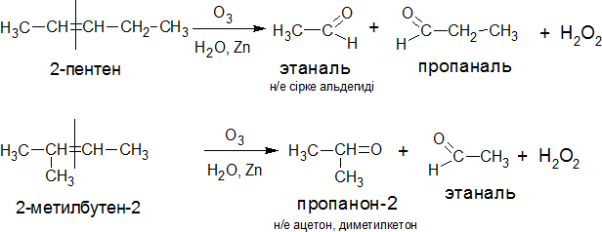
Алкендердің тотығуы (озонолиз)

Slide 6
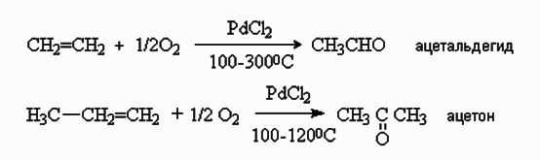
1.2 Алкендерді Kat қатысында тотықтыру арқылы
(каталитикалық тотығуы)
Бұл әдіс ацетальдегид өндірісі үшін өнеркәсіпте енгізілген. Қазіргі уақытта бұл ацетальдегид өндірудің ең тиімді әдісі (Ваккер процесі). Өндірістік катализатор үш компонентті PdCl2-CuCl2-HCl жүйесі қолданылады:

Slide 7
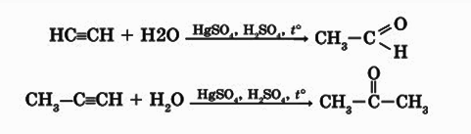

Алкиндерді гидратациясы (Кучеров реакциясы)
(«Алкиндер» тақырыбын қараңыз)

Slide 8
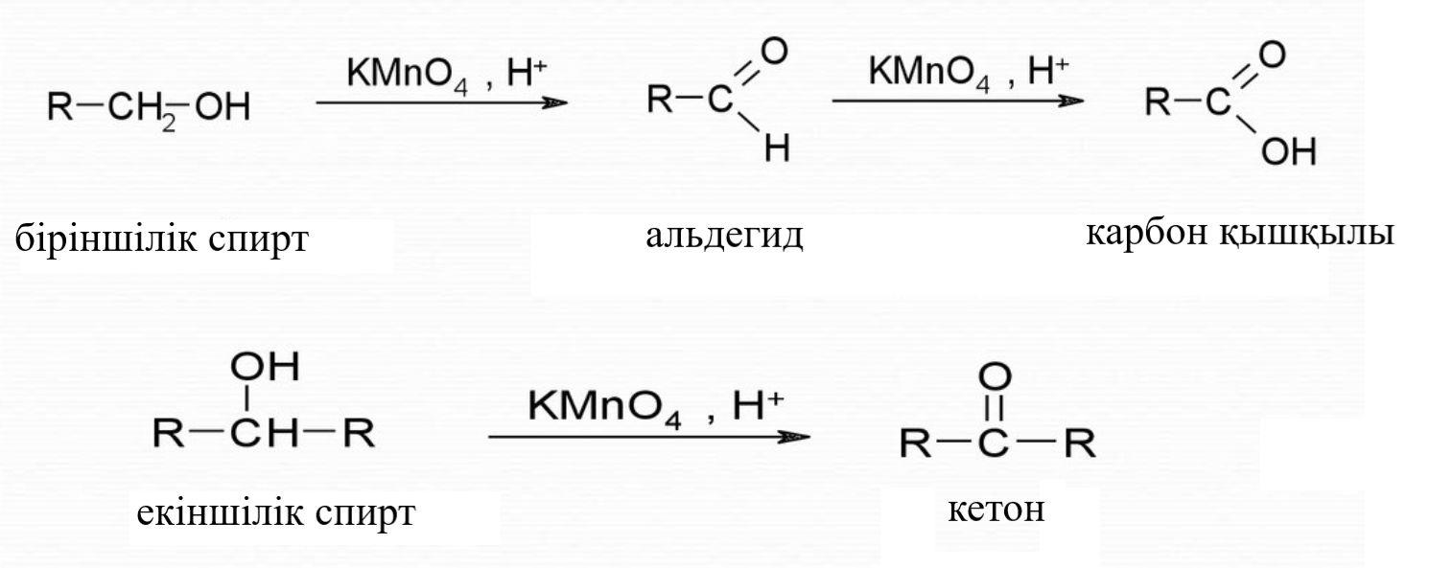
3. Спирттердің тотығуы
Альдегидтер біріншілік спирттерді, кетондарды - екінші реттік спирттерді тотықтыру арқылы алады. Катализатор: Cu/t⁰ Тотықтырғыш: КMnO4 н/е K₂Cr₂O₇

Slide 9
4. Геминалды дигалогенді алкандардың гидролизі
Бір көміртек атомында екі Hal атомы бар туындыларды сілтілік гидролизге ұшыратқанда бір көміртек атомында екі ОН-топтары бар спирттер түзіледі. Мұндай геминалды диолдар (гемдиолдар) жоғарыда көрсеткеніміздей өте тұрақсыз ж/е олардан су молекуласы оңай бөлініп, карбонилді қосылыстар түзіледі.
Біріншілік дигалогенді туындылардан альдегидтер, ал екінші реттіктерден - кетондар түзіледі.

Slide 10

5. Карбон қышқылдарының туындыларын тотықсыздандыру
Қышқыл хлорангидридтерін гидрлеу арқылы альдегидке айналдыруға болады:

Slide 11
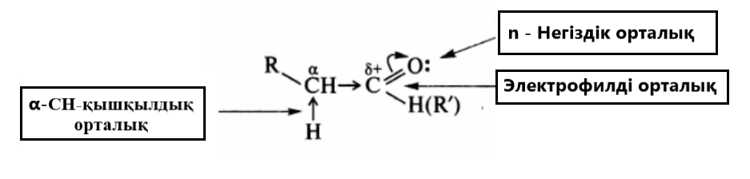
Химиялық қасиеттері
1. Электрофилді орталық - карбонилді көміртек атомы, С=О байланысының полярлы болу себебінен ода оң заряд пайда болады. Электрофилді орталық бойынша нуклеофилді қосылу реакциялары жүреді.
2. Негізгі орталығы - оттегі атомы, оның жұп электрондары. Негізгі орталықтың қатысуымен қышқылдық катализ, сонымен қатар енолизация процесі жүзеге асырылады.
3. α-CH-қышқылдық орталығы, оның пайда болуы карбонил тобының индукциялық әсеріне байланысты. Карбонилді қосылыстардың көптеген реакциялары, атап айтқанда конденсация реакциялары CH-қышқыл орталығының қатысуымен жүреді.

Slide 12
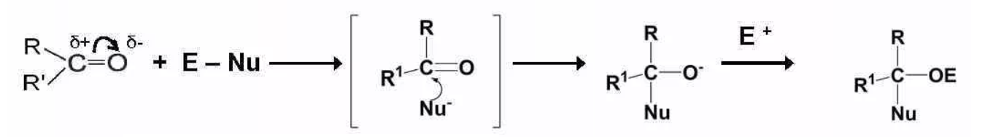
Карбонил тобы бойынша нуклеофилді қосылу (А_{N}) реакциялары
Карбонил тобына нуклеофилді қосудың (AN) жалпы реакция сызбанұсқасы карбонил көміртегі атомына нуклеофил шабуыл жасайды, содан кейін оттегі атомына электрофил қосылады:

Slide 13
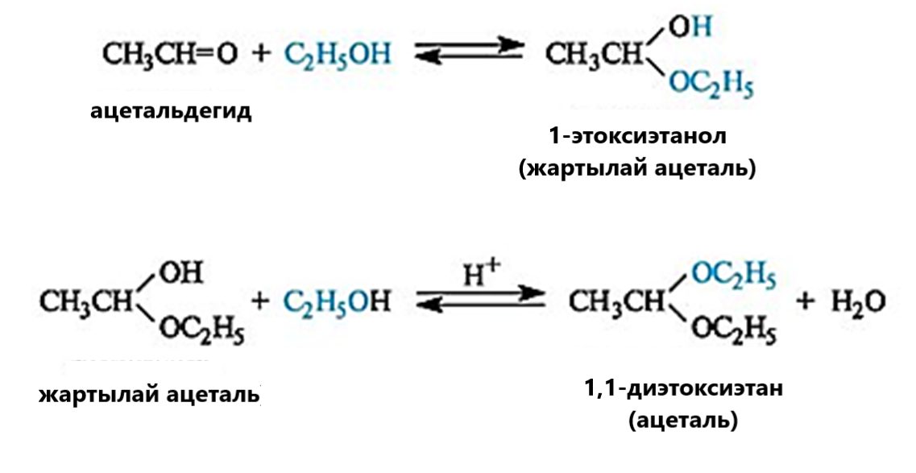
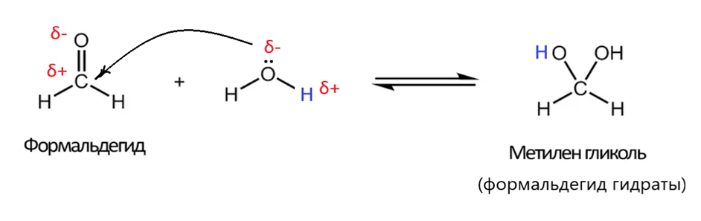
2. Суды қосу
Карбонил тобына судың қосылуы - гидратация - қайтымды реакция.
Су ерітіндісіндегі формальдегид 99,9%-дан астам гидратталады, ацетальдегид шамамен жартылай гидратталған, ацетон іс жүзінде гидратталмайды:
Спирттермен реакция
Спирттер альдегидтермен әрекеттескенде оңай жартылай ацеталь түзеді. Жартылай ацетальдар тұрақсыз болған соң оларды бөліп алуға мүмкіндік тұмайды. Қышқыл ортада спирттердің артық мөлшері есебінен жартылай ацеталдар ацеталдарға айналады.
Формалин - формальдегид гидратының 99,9% ерітіндісі

Slide 14
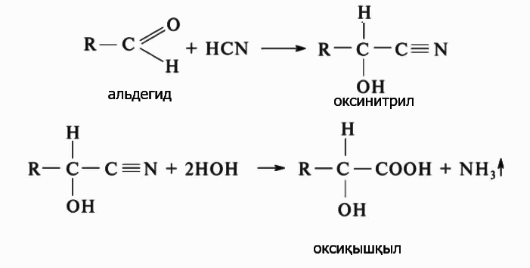
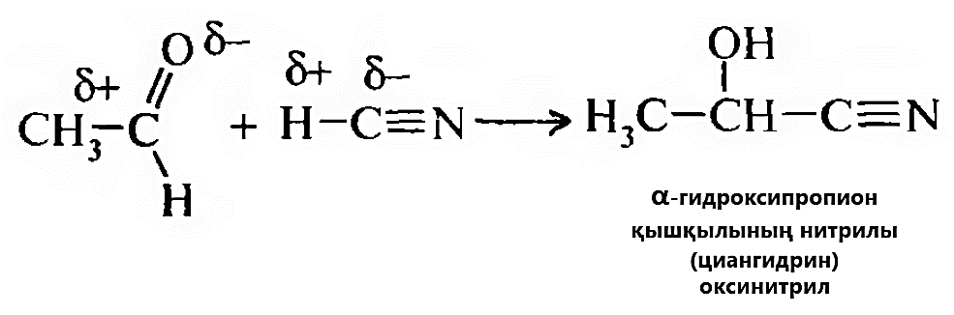
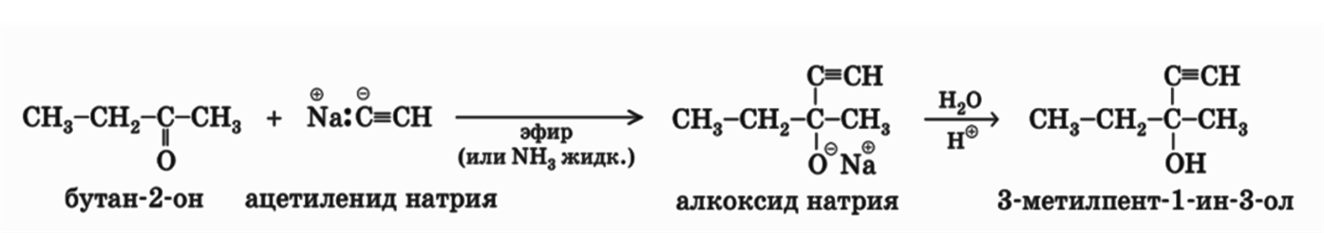
3. Цианид сутегінің қосылуы
Цианид сутегі альдигидтер мен кетондарға катализатор ретінде болатын негіздер қатысында қосылады. Нәтижесінде циангидриндер (ацетиленидті спирттер) түзіледі:
Бұл реакцияны көміртекті тізбекті ұзарту үшін және α-гидроксиқышқылдарды алу үшін қолданылады:
Ацетиленидтердің қосылуы да осылайша қосылады. Мысалы, сұйық аммиактағы натрий ацетилениді альдегид пен кетондармен әрекеттесіп, сәйкес ацетилен спирттерін түзеді:

Slide 15
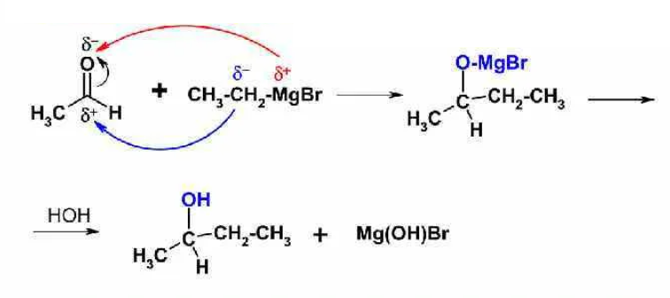
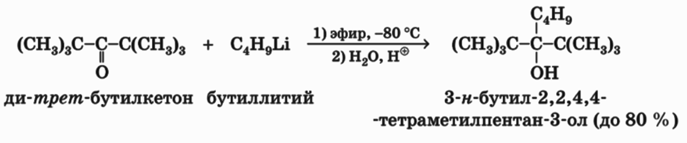
4. Магнийорганикалық қосылыстардың (Гриньяр реактиві) қосылуы
5. Литийорганикалық қосылыстардың қосылуы
Қатты тармақталған субстраттар мен реагенттер өзара әрекеттескенді Гриньяр реактивін қолдану біршама қиындықтар тұғызады. Атап айтқанда, жанама реакциялар жүруі мүмкін (элиминирлеу). Сондықтан осындай жағдайда литий-органикалық қосылыстарды (RLi н/е ArLi) қолданған жөн.
Бұл реакциялардың артықшылығы: литий-органикалық қосылыстар жоғары активтілікке ие, төмен температурада қолданылады және мақсатты өнімдердің жоғары шығуын қамтамасыз етеді:
алкоксимагнийбромид
втор-бутилоксибромид
бутанол-2
Гриньяр реактивімен реакцияға түскенде
тек формальдегид - біріншілік спирттерге;
қалған альдегидтер - екіншілік спирттерге;
кетондар - үшіншілік спирттерге
айналады.

Slide 16
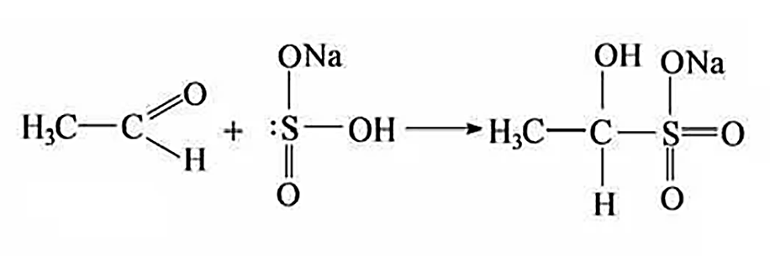
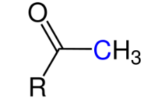
6. Натрий гидросульфитімен реакция
1-гидроксиэтансульфонат натрия
Кетондардың ішінен бұл реакцияға тек
метилкетондар түседі:

Slide 17
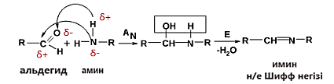
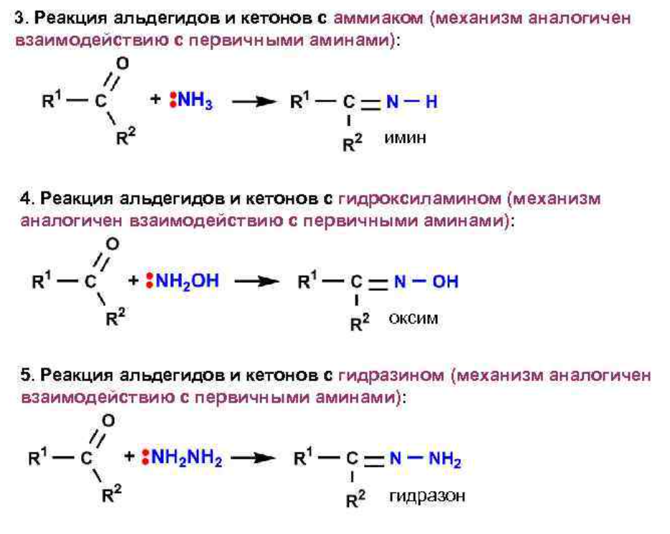
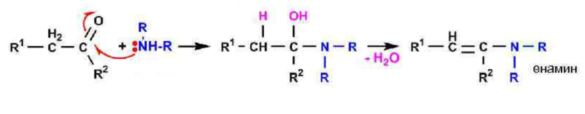
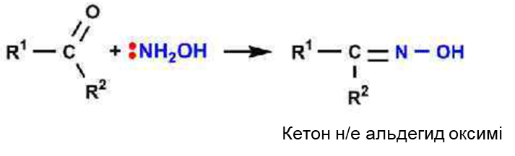

7. Аминдердің қосылуы
7.1 Біріншілік аминдермен реакция
8. Аммиакпен реакция
(механизмі біріншілік аминдермен әрекеттесуіне ұқсас)
7.2 Екіншілік аминдермен реакция
9. Гидроксиламинмен реакция
(механизмі 1-лік аминдермен әрекеттесуіне ұқсас)
Кетондар мен альдегидтер үшіншілік аминдермен реакцияға түспейді !!!
17

Slide 18
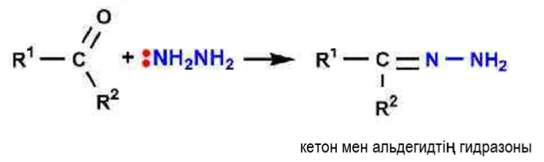
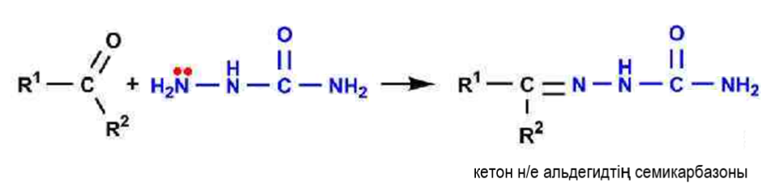
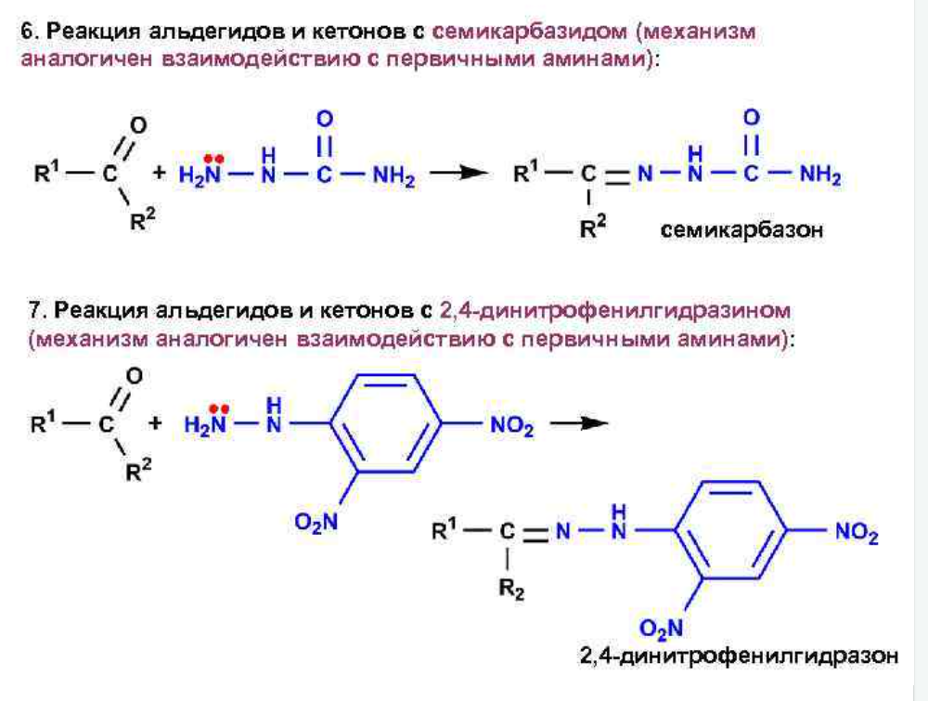
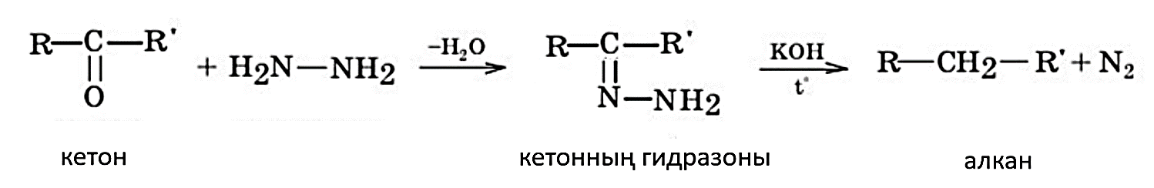
10. Гидразинмен реакция
(механизмі І-лік аминдермен әрекеттесуіне ұқсас)
11. Семикарбазидпен реакция
(механизмі 1-лік аминдермен әрекеттесуіне ұқсас)
Кетондардың Кижнер-Вольф бойынша тотықсыздануы
12. 2,4-Динитрофенилгидразинмен реакция
(механизмі 1-лік аминдермен әрекеттесуіне ұқсас)
гидразин мен күшті негіздің (көбінесе калий гидроксиді) көмегімен кето-тобының метилен-тобына (СН2-топқа) дейін толық тотықсыздануының химиялық реакциясы.
18

Slide 19
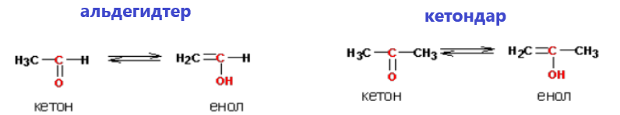
Кето-енолды таутомерия
Құрамында кем дегенде бір α-сутегі атомы бар альдегидтер мен кетондар үшін кето-енолды таутомериясы болу мүмкін.
Таутомерия - бұл динамикалық изомерия, онда изомерлер жылжымалы тепе-теңдік күйінде бола отырып, бір-біріне айнала алады.
ЕНОЛ - «ен» - С=С қос байланыс, ал «ол» – ОН-тобы бар екенін білдіреді)
Кето-енолды таутомериясы - прототропты таутомерияның ерекше жағдайы. Протонды тасымалдау кетон мен енол формалары арасында жүреді. α-Көміртек атомындағы сутек атомы әлсіз қышқылдық қасиетке ие болады.

Slide 20
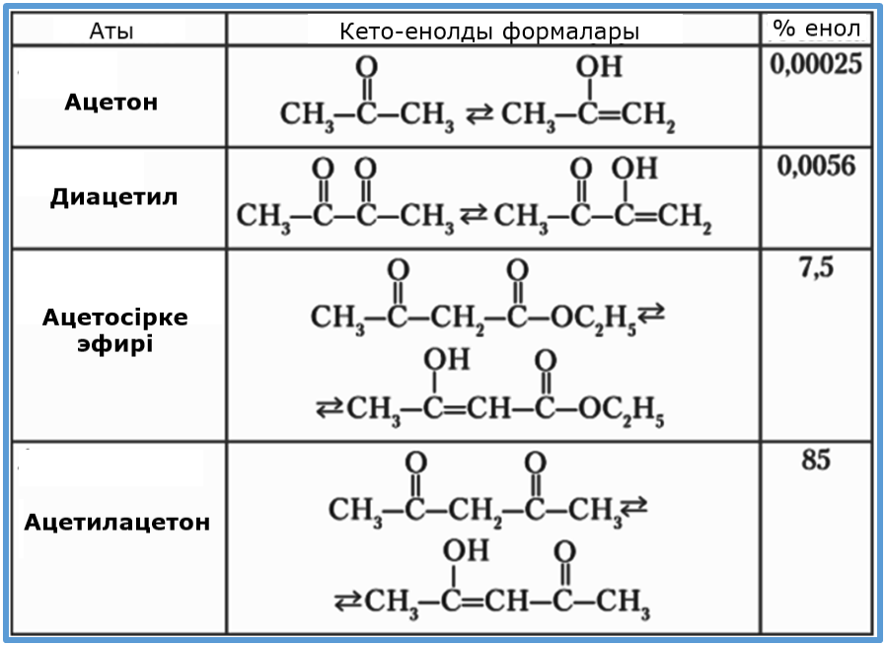
Кето-енолды формалардың тұрақтылығы
Құрамында қос байланыспен байланысқан “С”-атомында ОН-тобы бар қанықпаған спирттер (енолдар) әдетте тұрақсыз болады (Элтеков ережесі). Көбінесе, кетон формасы енол формасына қарағанда шамамен 15 ккал/мольмен тұрақты болады. Яғни, кетон формасы энергетикалық жағынан анағұрлым қолайлы, сондықтан монокарбонилді қосылыстар, мысалы, ацетон негізінен кетон түрінде болады. Қалыпты жағдайда ацетонда тек 2,5*10⁻⁴ % енол болады.
Карбонил қосылысындағы тепе-теңдікті оңға қарай, яғни енол-формасына қарай ығыстыру үшін α-сутегі атомының (оның протонизациясы) едәуір қозғалғыштығын қажет етеді. Бұл α-көміртегі атомына электрондарды өзіне тартатын басқа топ болған жағдайда іске асады, мысалы, дикарбонил қосылыстарында.

Slide 21
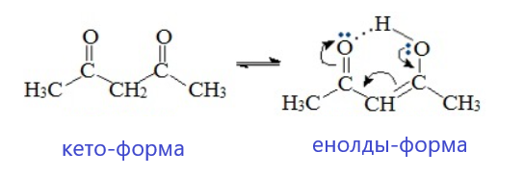
Екінші жағынан , енол-формасының тұрақты болуын тағы екі себеппен түсіндіруге болады:
Дикарбонилді қосылыстар жағдайында енол-формасы пайда болған кезде конъюгацияланған байланыс жүйесі пайда болады, ол энергетикалық тұрғыдан неғұрлым қолайлы болатыны белгілі.
Мұндай қосылыстарда енол-формасы молекулааралық сутектік байланыс түзіп, алты мүшелі сақина түзіп қосымша тұрақтанылады.
Осы екі жағдай есебінен ацетилацетонның (пентадиол-1,4) енол-формасы энергетикалық тұрғыдан анағұрлым қолайлы болып, кето-енол тепе-теңдігі енол түзілуіне қарай ауысады (85%).

Slide 22
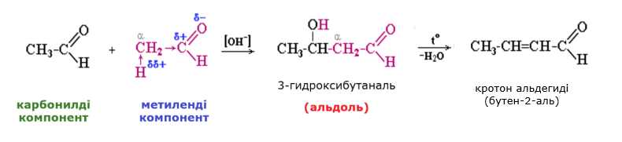
Альдольды-кротонды конденсациясы
Альдегидтер мен кетондар карбонил тобы бойынша нуклеофильді қосылу механизмі арқылы жүретін өзара конденсация реакцияларына қабілетті.
Реакция альфа-орында сутегі бар альдегитер мен кетондарға тән.

Slide 23
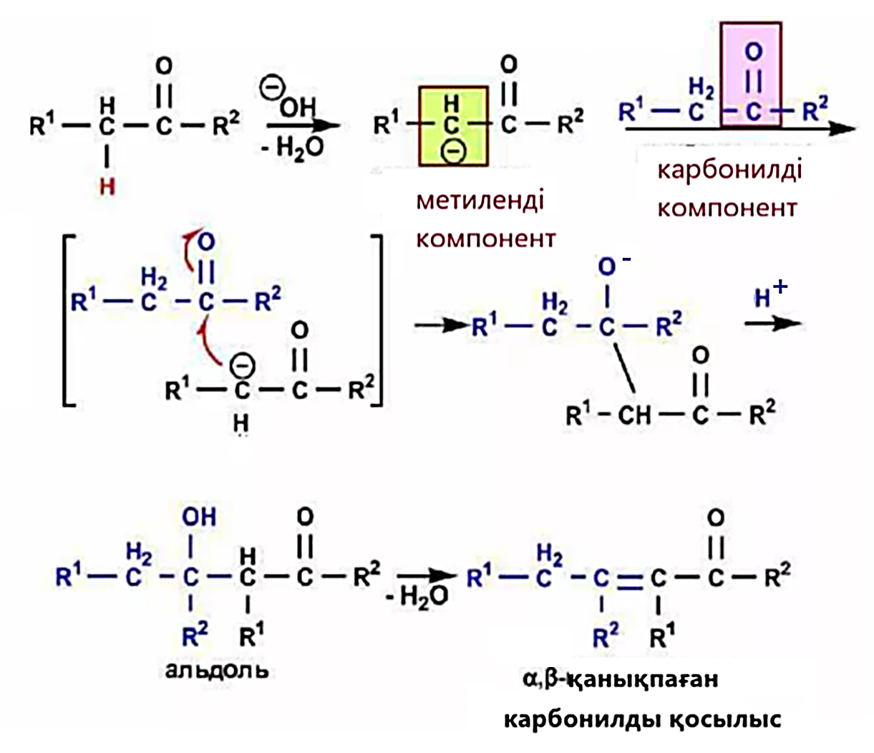
Альдольды-кротонды конденсациясының механизмі
Бірінші сатыда карбонилді қосылыстың бір молекуласынан (метиленді компонент) сілтінің әсерінен α-көміртектен протон бөлініп, карбанион түзіледі. Ол нуклеофил рөлін атқарады.
Ек екінші сатыда карбонилді қосылыстың (карбонилді компонент) екінші молекуласының карбонилді көміртекке шабуыл жасап алкокси-анион түзеді. Өз кезегінде ол күшті негіз ретінде протонданып тұрақтанады. Нәтижесінде АЛЬДОЛЬ түзіледі.
Алдольды қыздырған кезде су бөлініп шығып α,β-қанықпаған альдегид (α,β-қанықпаған карбонилді қосылыс) түзіледі.

Slide 24
Жаттығу: май альдегидінің мысалында альдольды және кротонды конденсациясының механизмін қарастырыңыз. Алынған қосылысты атаңыз.

Slide 25
Әртүрлі молекулалар конденсацияланған кезде, карбонил компоненті ретінде әдетте белсенді қосылыс атқарады.
Мысалы, альдегидтердің кетондармен конденсациялануы кезінде АЛЬДЕГИДТЕР - карбонилдік компонент, ал КЕТОНДАР - метилен компоненті рөлін атқарады.
Мысалы: Май альдегидінің диэтилкетонмен альдольды-кротонды конденсация реакцияларының теңдеуін жазыңыз. Карбонилді және метиленді компоненттерінін рөлін қай қосылыс атқаратынын анықтаңыз. Реакция механизмін көрсетіңіз.

Slide 26
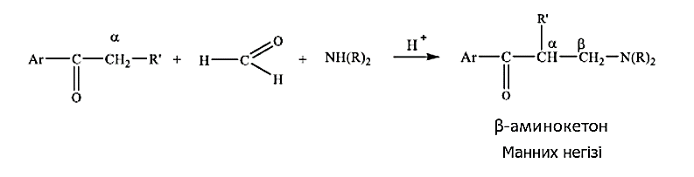
МАННИХ РЕАКЦИЯСЫ
(аминометилдеу реакциясы)
Манних реакциясы - енолизацияланатын (α-позицияда сутегі атомы бар) карбонильді қосылыстарды екіншілік аминдер арқылы аминометилдеу әдісі - нәтижесінде β-аминокарбонилді қосылыстар - Манних негіздері түзіледі.
Реакцияны 1912 жылы Карл Манних формальдегид пен екіншілік аминдердің кетондарға әсер еткенде ашқан. Реакция қышқыл қатысында жүргізіледі.
Екіншілік амин ретінде диметиламин, пиперидин, морфолин жиі қолданылады. Реакция нәтижесінде карбонил қосылысындағы α-сутегі атомы СН2N(R)2 - аминометил тобына ауыстырылады, сондықтан реакция аминометилдену деп аталады.
Біріншілік аминдер реакция өнімімен өзара әрекеттесуіне байланысты қолданылмайды.

Slide 27
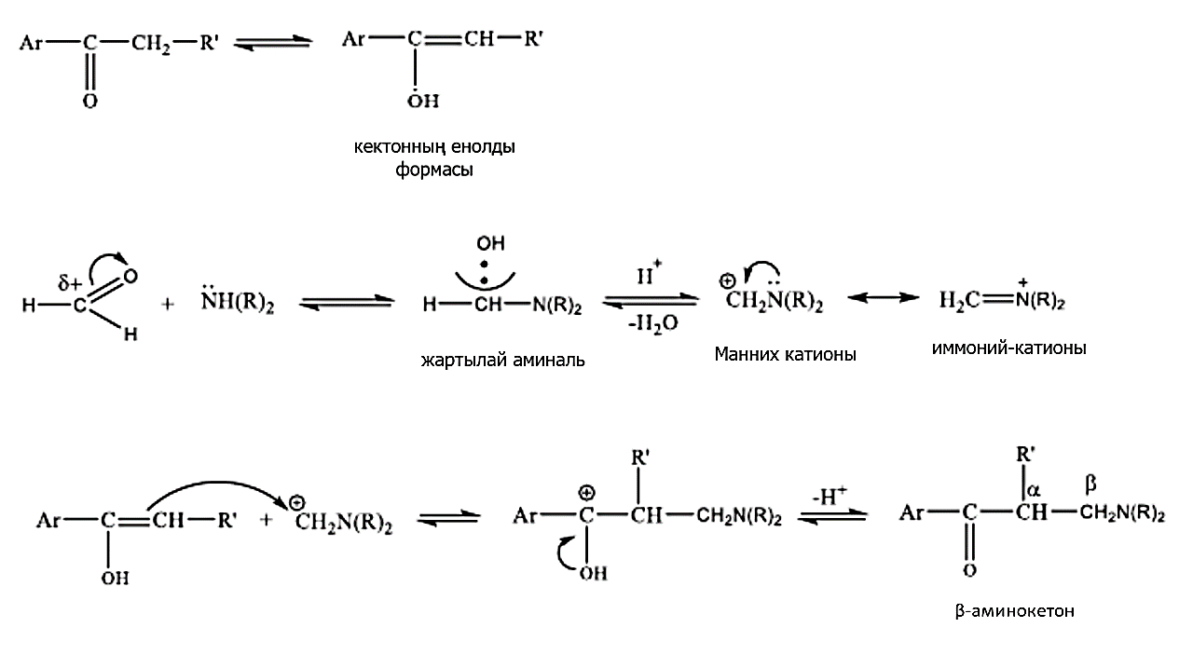
Реакция механизмі қышқыл-катализденген альдольды конденсациясына ұқсас:
Карбонилді қосылыс енолды формада болып Манних катионымен (электрофил) әрекеттеседі. Манних катионы қышқыл ортада формальдегидке екінші аминнің қосылуынан түзіледі. Катион зарядтың делокализациясымен тұрақтандырылған, сондықтан ол оңай түзіледі.

Slide 28
